Slide 1
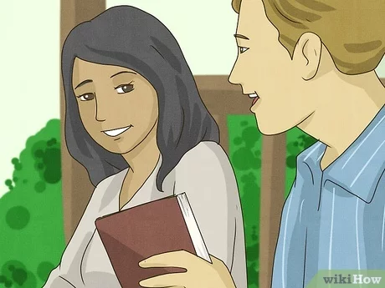
COMPARTIR EL MENSAJE CON LOS AMIGOS
ESCUELA SABÁTICA
IGLESIA ADVENTISTA DEL 7° DÍA

Slide 2
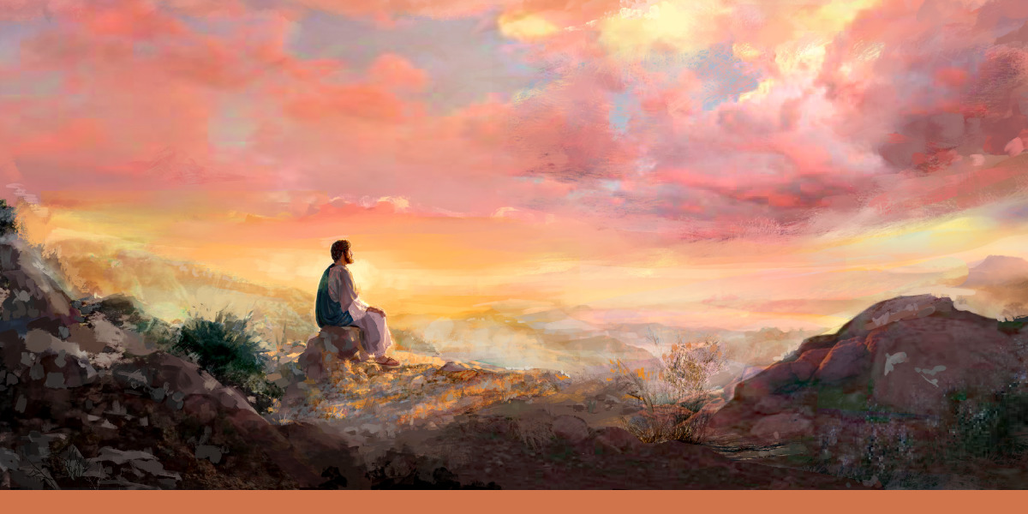
SERVICIO DE CANTO
#563 “Escuchad, Jesús nos dice”, #270 “Meditar en Jesús”, #380 “Ando con Cristo somos amigos”.

Slide 3
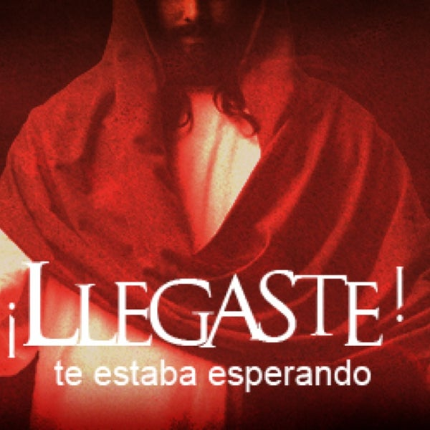
BIENVENIDOS

Slide 4
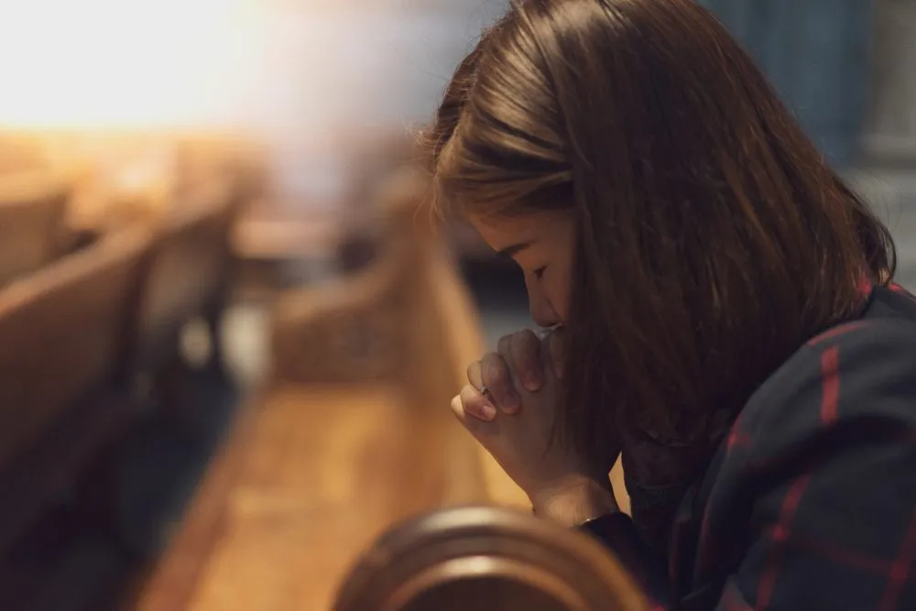
ORACIÓN
DE
RODILLAS

Slide 5
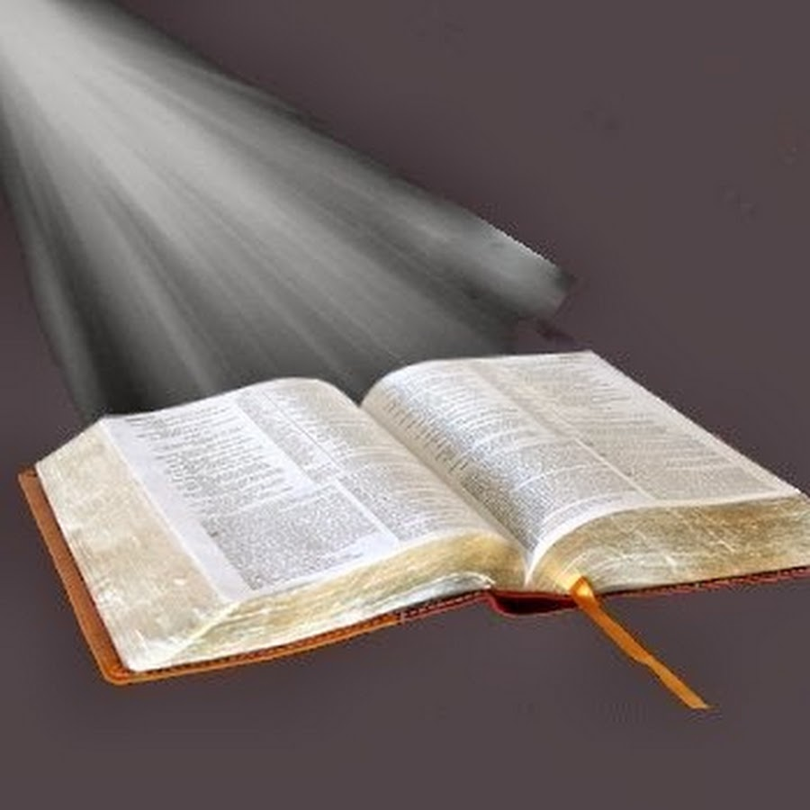
LECTURA BÍBLICA
Escuchemos lo que dice Juan 1:45 “Felipe halló a Natanael, y le dijo: Hemos hallado a aquel de
quien escribió Moisés en la ley, así como los profetas: a Jesús, el hijo de José, de Nazaret.”

Slide 6
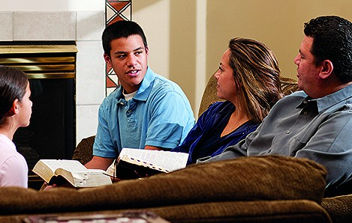
PROPÓSITO
Que cada miembro de iglesia tenga la experiencia de compartir el evangelio con sus amistades y traer almas a Cristo.

Slide 7
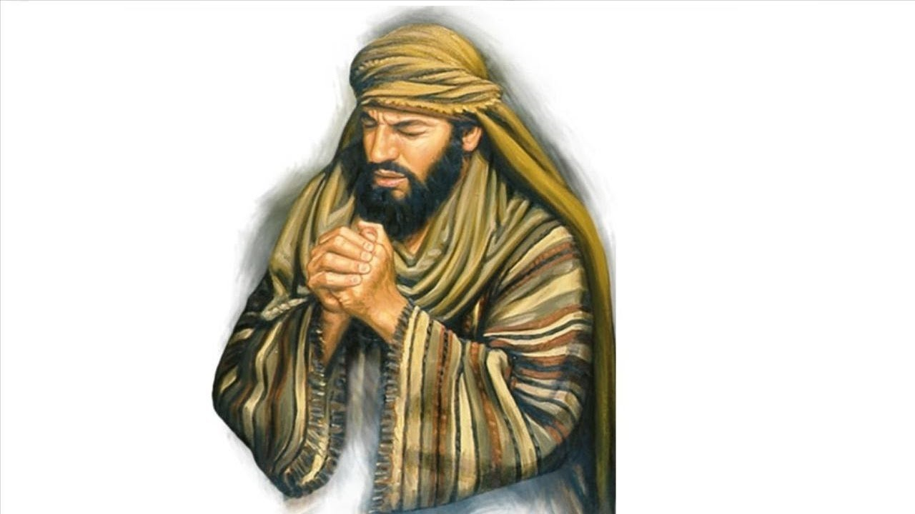
INTRODUCCIÓN
¡Hola! yo soy Felipe.
Amigos, ¿ustedes han visto alguna vez a Jesús? ¿Han platicado cara a cara con él? Tal vez no,

Slide 8
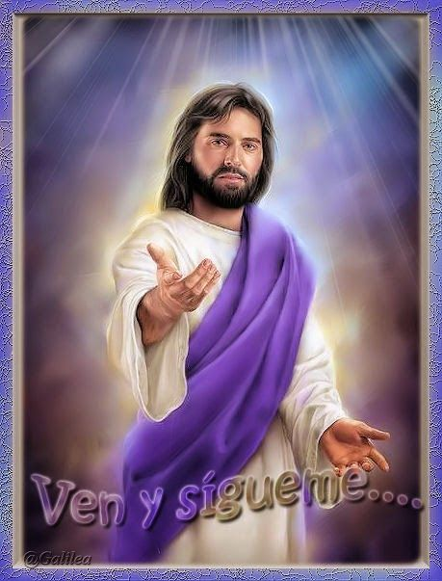
pero yo sí tuve esa oportunidad de platicar y andar con Cristo, y sobre todo recibí un llamado
especial. Recuerdo esas palabras diciéndome, ¡sígueme! Y tú, ¿recuerdas cómo te llamó Dios?

Slide 9
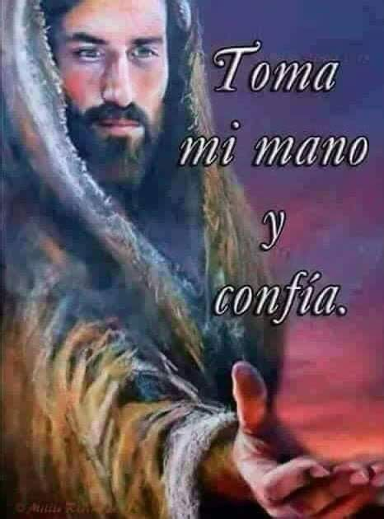
En esta mañana reafirmaremos el llamado que Cristo nos hizo.

Slide 10
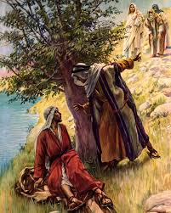
Yo soy Natanael, recibí una invitación de Felipe para ir a Jesús, y aunque tenía una fe
vacilante me levanté para ir.
Al igual que Felipe, tú puedes invitar a tus amigos
para ir a Jesús.

Slide 11
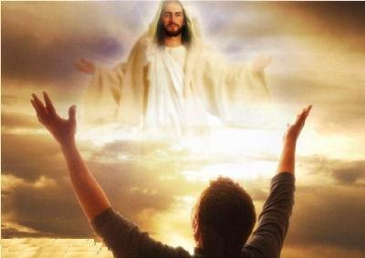
Hoy hemos de alabar a Dios por el llamado que nos ha hecho, y el compromiso
que tenemos de traer a otros a los pies de Cristo.

Slide 12
HIMNO DE ALABANZA
Entonemos con gozo el himno

Slide 13
¡Hemos hallado a Cristo, estad atentos! Aquel que nos llamó al servicio de Dios.

Slide 14
NUEVO HORIZONTE
Hay muchas personas sinceras que están pidiendo una señal de Dios, y están esperando el
momento para ir a Cristo.
DISCIPULADO
El discipulado en las redes sociales

Slide 15
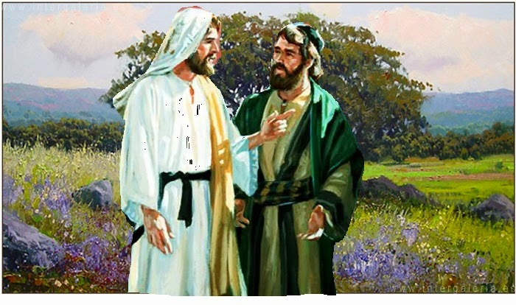
“El siguiente día quiso Jesús ir a Galilea, y halla Felipe, al cual dijo: Sígueme.”
Felipe obedeció al mandato, y en seguida se puso también a trabajar para Cristo” DTG, p. 113.

Slide 16
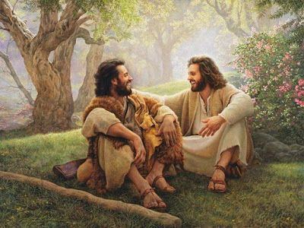
“Cuando Felipe lo llamó, Natanael se había retirado a un tranquilo huerto para
meditar sobre el anunció de Juan y las profecías concernientes al Mesías.

Slide 17
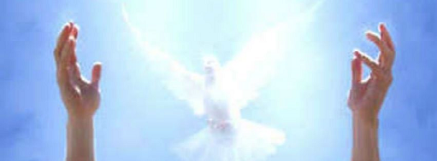
Estaba rogando a Dios
que si aquél que había sido anunciado por Juan era el Libertador, se lo diese a conocer, y el
Espíritu Santo descendió para impartirle la seguridad de que Dios había visitado a su pueblo y le
había suscitado un cuerno de salvación”.
DTG, p. 113.

Slide 18
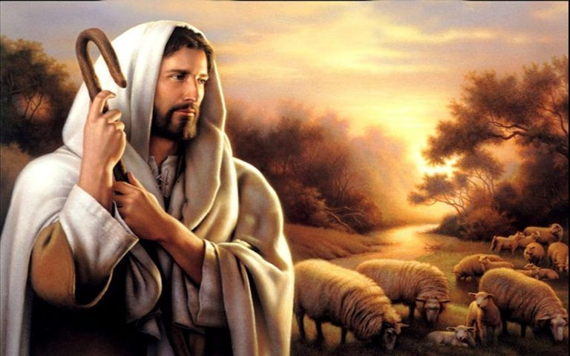
HIMNO ESPECIAL
Es tiempo de ir y compartir con nuestros amigos el mensaje de Dios, entonemos
juntos el Himno #122 “Divino Pastor”.

Slide 19
MISIONERO MUNDIAL

Slide 20
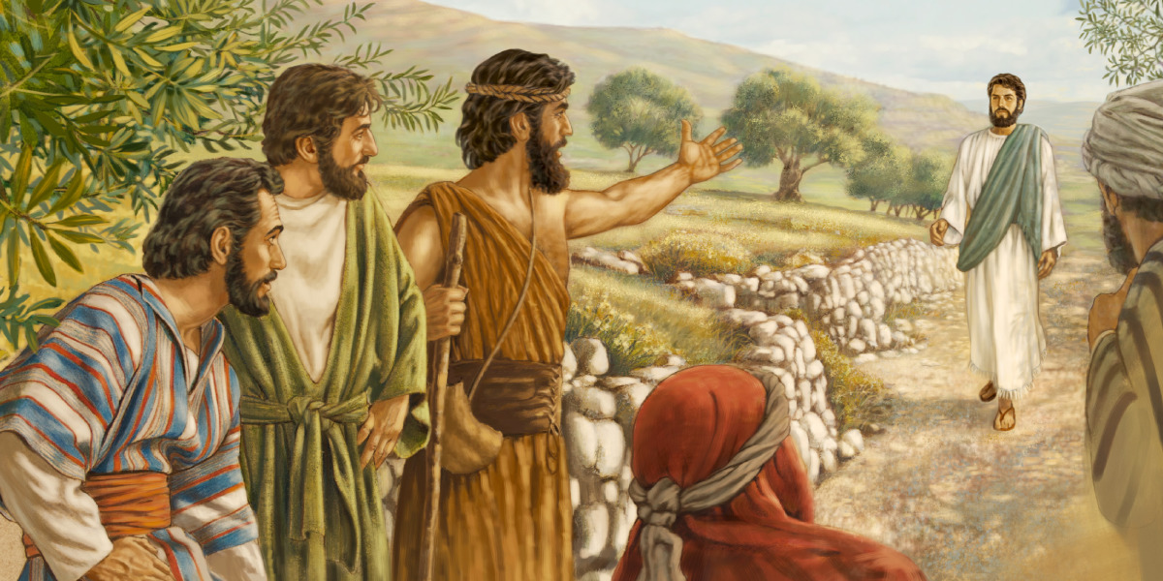
El mensaje: “Hemos hallado a Aquel de quien escribió Moisés en la ley, y los
profetas,” pareció a Natanael una respuesta directa a su oración.

Slide 21
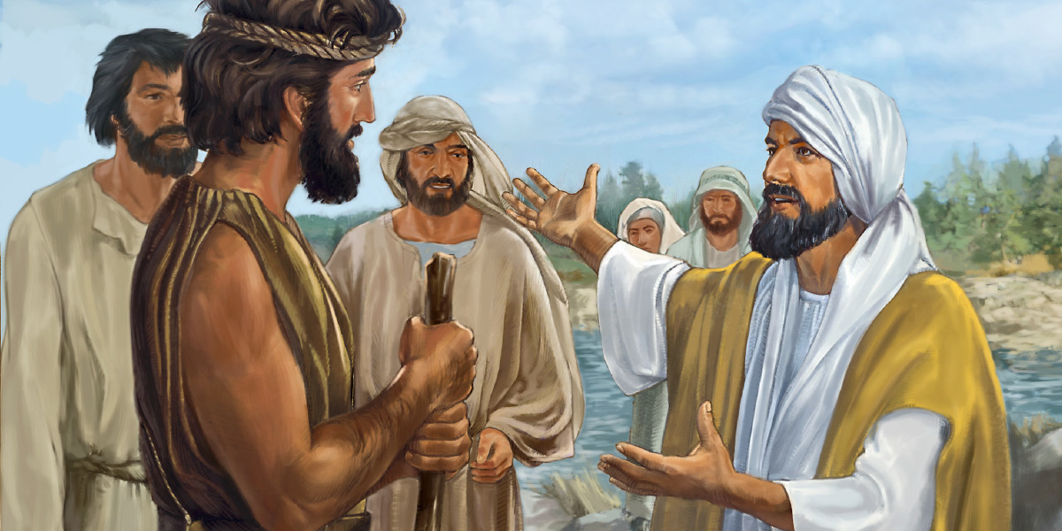
Pero la fe de Felipe era aún vacilante. Añadió con cierta duda: “Jesús, el hijo de José, de Nazaret”
Los prejuicios volvieron a
levantarse en el corazón de Natanael.

Slide 22
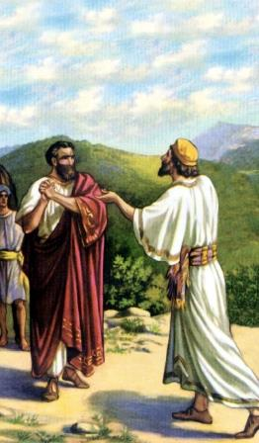
Exclamó:
“¿De Nazaret puede haber algo de bueno?”
Felipe no entró en controversia. Dijo:
“Ven y ve”.
DTG, p.114.

Slide 23
INFORME SECRETARIAL

Slide 24
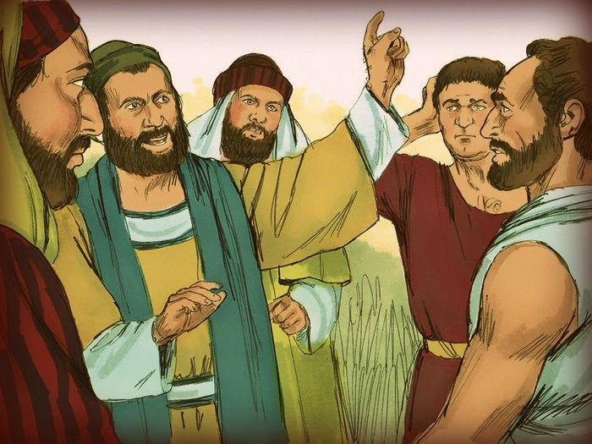
“Con el llamamiento de Juan, Andrés, Simón, Felipe y Natanael, empezó la
fundación de la iglesia cristiana.

Slide 25
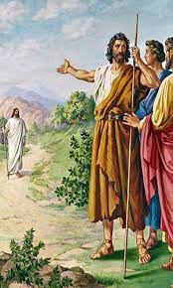
Juan dirigió a dos de sus discípulos a Cristo. Entonces uno de éstos, Andrés, halló a su hermano, y lo llevó al Salvador. Luego Felipe fue llamado, y buscó a Natanael.

Slide 26
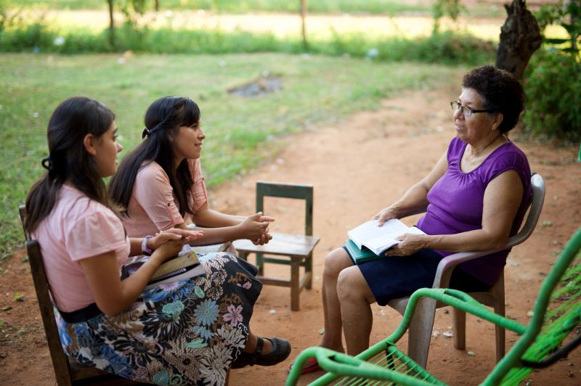
Estos ejemplos deben enseñarnos la importancia del esfuerzo personal, de dirigir
llamamientos directos a nuestros parientes, amigos y vecinos.

Slide 27
Hay quienes durante toda la vida
han profesado conocer a Cristo, y, sin embargo, no han hecho nunca un esfuerzo personal para
traer siquiera un alma al Salvador”.
DTG, p.115.

Slide 28
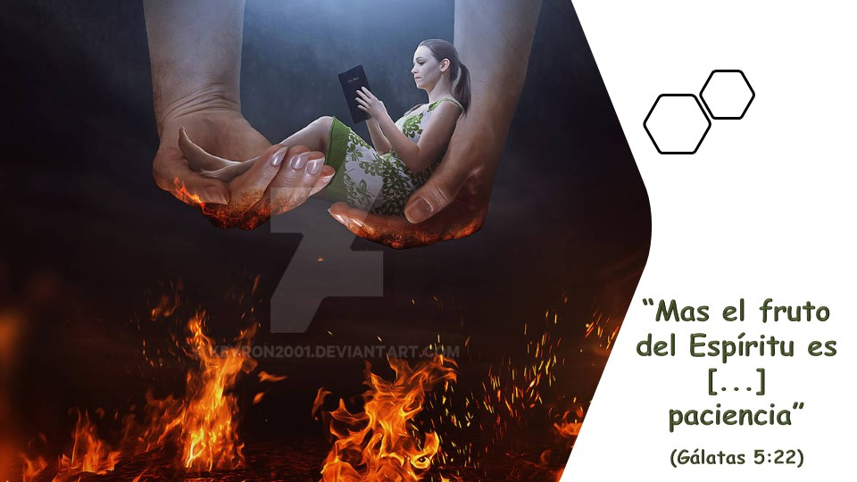
VERSÍCULO PARA MEMORIZAR

Slide 29
REPASO DE LA LECCIÓN # 11
AGUARDAR EN EL
CRISOL

Slide 30
“Todos los que se han consagrado a Dios serán conductos de luz. Dios los hace agentes suyos para comunicar a otros las riquezas de su gracia. Su promesa es: “Y daré a ellas, y a los alrededores de mi collado, bendición; y haré descender la lluvia en su tiempo, lluvias de bendición serán”
DTG, p. 115.

Slide 31
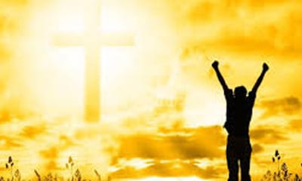
HIMNO FINAL
Con el ánimo recargado, es un buen momento para demostrar a nuestro Dios que estamos listos para la batalla.
Entonaremos el Himno #485 “Unidos en Verdad”

Slide 32
ORACION FINAL

Slide 33
FELIZ SÁBADO

